Slide 1

ELECTRIC MACHINES
FOR CONTROL SYSTEM
高同跃
机自学院 精密机械系
Tel: 56334796 第三教学楼114室

Slide 2

总成绩 考试成绩 70％
平时成绩 30％
平时成绩 考勤 20％
表现 20％
作业 60％

Slide 3

第1章 绪论
第2章 直流测速发电机
第3章 直流伺服电动机
第7章 交流伺服电动机
第8章 交流异步测速发电机
第9章 小功率同步电动机
第10章 无刷直流电动机
第11章 步进电动机

Slide 4

绪 论

Slide 5
1.1 控制电机在自动控制系统中的作用

Slide 6
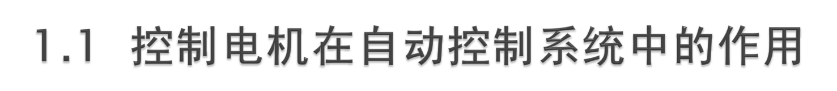
什么是控制电机？
控制电机是在自动控制系统或解算装置中具有检测、执行和解算功能的机电元件。
Notes:
在普通旋转电机的基础上产生出多种具有特殊性能的小功率电机。虽然，从基本的电磁感应原理来说，控制电机和普通旋转电机并没有本质上的差别，但普通旋转电机着重于对起动和运行状态力能指标的要求，而控制电机则着重于特性的高精度和快速响应。
控制电机的输出功率较小，一般从数百毫瓦到数百瓦；系列产品的外径一般由12.5mm到130mm；重量从数十克到数千克。但是在大功率的自动控制系统中，有些控制电机的输出也可达数十干瓦，机壳外径也可达数百毫米。

Slide 7
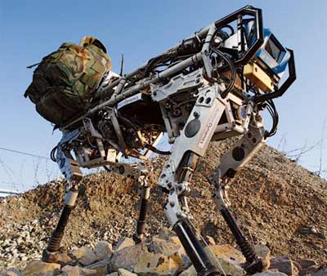
BigDog

Slide 8
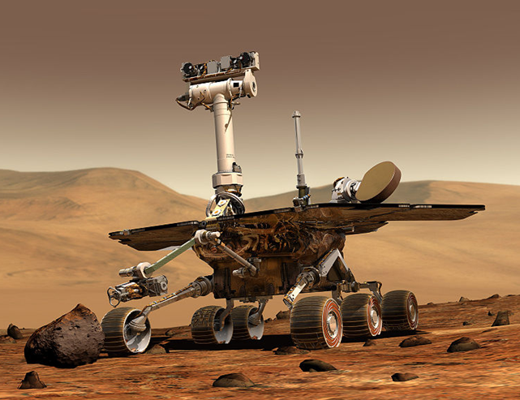


火星车

Slide 9

应用：
火炮和雷达的自动定位；
舰船方向舵的自动操纵；
飞机的自动驾驶；
阀门的遥控；
机床加工过程的自动控制和自动显示；
……

Slide 10
1.2 控制电机的种类和特点

Slide 11

1.执行元件（功率元件）
电机种类：包括各种交（直）流伺服电机，步进电机，无刷直流电机等。
电机任务：将电信号转换为轴上的角位移或者角速度以及线性位移和速度，带动控制对象运动。

Slide 12
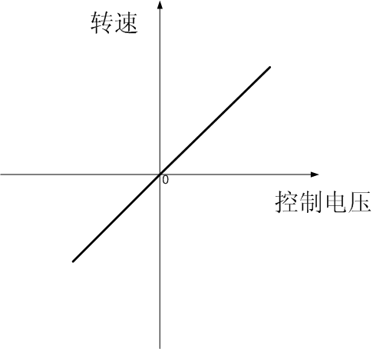
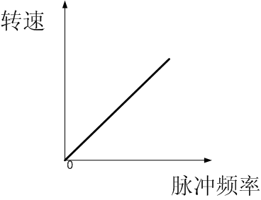
1.2.1 控制电机的种类
伺服电动机的控制特性
步进电动机的控制特性

Slide 13
1.2.1 控制电机的种类
2.测量元件（信号元件）
电机种类：包括自整角机、交（直）流测速电机和旋转变压器等。
电机任务：将用来测量机械转角、转角差和转速，一般在自动控制系统中作为敏感元件和矫正元件。

Slide 14
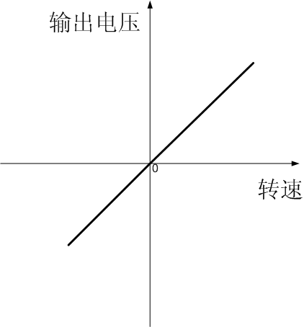
1.2.1 控制电机的种类
测速发电机的控制特性

Slide 15

普通电机的特点：
日常工作中遇到的电机一般都是作为动力来使用的，它们主要任务是能量转换。
发电机把机械能转换为电能；
电动机把电能转换成机械能；
它们的主要问题是提高能量转换的效率。

Slide 16
1.2.2 控制电机的特点
控制电机的特点：
在控制系统中，控制电机只起一个元件的作用，其主要任务是完成控制信号的传递和转换，而能量转换是次要的。
对控制电机的基本要求：
高可靠性（稳）
准确精度（准）
快速响应 （快）

Slide 17
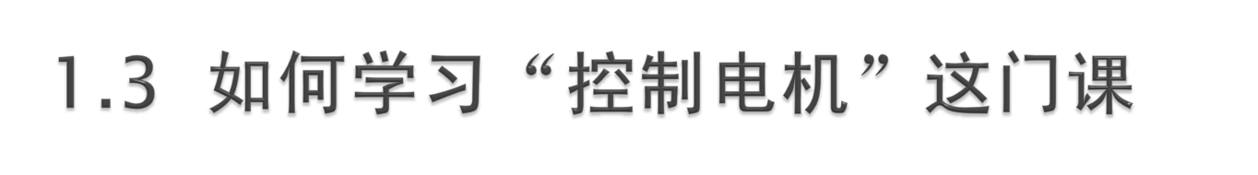
为什么要学“控制电机”？
（1）研发伺服控制系统；
（2）研发伺服电机驱动器；
（3）研发伺服电机；

Slide 18
1.3 如何学习“控制电机”这门课
电磁转换规律
电压平衡
机械特性
控制特性
直流测速电机直流伺服电机
交流测速电机交流伺服电机
无刷直流电机步进电机等等
电流在磁场中要受到力的作用
力矩平衡

